Slide 1

A linguagem de programação
Disciplina : Estrutura de Linguagens
Aluna:Jemille Cristina Martins Duarte

Slide 2
Introdução
Lançada em 2012 por Stefan Karpinski,Jeff Bezanson, Alan Edelman e Viral Shah
Inspirada em Lisp, Perl, Python, Lua, e Ruby.
Se encontra na versão 1.0.

Slide 3
Motivação
[…] Nós somos gananciosos: queremos mais. Queremos uma linguagem de código aberto, com uma licença liberal. Queremos a velocidade do C com o dinamismo do Ruby. Queremos uma linguagem que é homoicônica, com macros verdadeiras como o Lisp, mas com uma notação matemática familiar como o Matlab. Queremos algo usável para programação geral como Python, fácil de usar para estatísticas como R, natural para processamento de strings como Perl, poderoso para álgebra linear como Matlab, bom para juntar programas como o shell. Algo extremamente simples para aprender, e que ainda deixe os hackers mais sérios felizes. Queremos isso interativamente e queremos isso compilado. […]

Slide 4
Características
Linguagem compilada
Linguagem multi paradigma
Linguagem de propósito geral
Bom desempenho em operações matemáticas

Slide 5
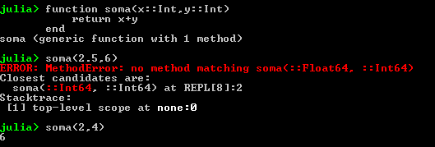
Características
Tipagem dinâmica
Seus tipos são definidos em tempo de execução,
e podem também ser definidos em tempo de compilação

Slide 6

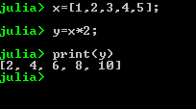

Expressividade de Julia

Slide 7


Exemplos de Código

